Slide 1
.
.
Notes:
רמת המומחיות בנושא: בקצרה את אישוריך בתחום והסבר מדוע כדאי למשתתפים להאזין לך.
תועלת לקהל: משתתפים בוגרים מתעניינים יותר בנושא אם הם יודעים באיזה אופן הוא חשוב להם.

Slide 2
קורס ממוני בטיחות השתלמות ענפית בחקלאות מכללת כרמל בטיחות שיעור 3: תקנים וחוקים בחקלאות ובתי אריזה
מנחה : אגרונום שי סגל
אגרונום וסוקר בכיר לתקני חקלאות, איכות ובטיחות מזון
Notes:
רמת המומחיות בנושא: בקצרה את אישוריך בתחום והסבר מדוע כדאי למשתתפים להאזין לך.
תועלת לקהל: משתתפים בוגרים מתעניינים יותר בנושא אם הם יודעים באיזה אופן הוא חשוב להם.

Slide 3
שיעור 3: תקנים וחוקים בחקלאות ובתי אריזה חוק התוית ואחרים
חוקים ותקנות
גלובאל גאפ
BRC ואחרים
סיכום
חוק התוית מגדיר את תהליך רישוי החומרים.
בקשה לאישור עריכת ניסויים
הגשת מידע כימי, בטיחות, רעילות לאדם וכו'
ביצוע ניסיונות בשטח לרעילות לצמח.
ביצוע ניסיונות לבדיקת יעילות ומינונים.
דיון ואישור חומרים לשימוש.
Notes:
להציג ירק ומוצר חלב ולשאול מאיפה זה הגיע?
העבודה ברפת, בדיר, בלול, בפיטום, בשדה, בחממה, במטע, בבית האריזה, בסככת המיכון והמוסך, במחסן המים וכו'
פיזי, מכני, כימי ביוטי(פגיעה מבע"ח) וביולוגי

Slide 4
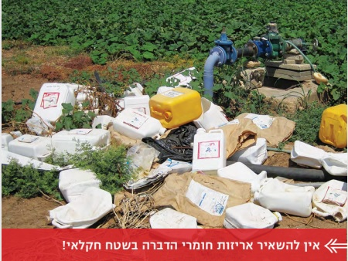
שיעור 3: תקנים וחוקים בחקלאות ובתי אריזה : מבנה התוית
חוקים ותקנות
גלובאל גאפ
BRC ואחרים
סיכום
מידע בטיחותי
טיפול באריזות ובשפך
פרטים מזהים לעקיבות
עזרה ראשונה
מידע על החומרים
מידע על הרעילות
מידע על אופן השימוש
המינונים לכל גידול רשום

Slide 5
שיעור 3: תקנים וחוקים בחקלאות ובתי אריזה תקן GLOBALG.A.P. 1
חוקים ותקנות
גלובאל גאפ
BRC ואחרים
סיכום
תקן GLOBALG.A.P. לבטיחות מזון ליצרן החקלאי כולל:
דרישות לבטיחות ובריאות העובדים
דרישות למחסן הדברה
דרישות לטיפול במיכלים ריקים
שמירה על ימי כניסה מחדש לחלקות
Notes:
להציג ירק ומוצר חלב ולשאול מאיפה זה הגיע?
העבודה ברפת, בדיר, בלול, בפיטום, בשדה, בחממה, במטע, בבית האריזה, בסככת המיכון והמוסך, במחסן המים וכו'
פיזי, מכני, כימי ביוטי(פגיעה מבע"ח) וביולוגי

Slide 6
שיעור 3: תקנים וחוקים בחקלאות ובתי אריזה תקן GLOBALG.A.P. 2
חוקים ותקנות
גלובאל גאפ
BRC ואחרים
סיכום
תקן GLOBALG.A.P. לבטיחות מזון ליצרן החקלאי כולל.
דרישות לטיפול בתשטיפים
דרישות ציוד מיגון
דרישות נקודות מילוי מרססים
שמירה על ימי המתנה לפני קטיף
Notes:
להציג ירק ומוצר חלב ולשאול מאיפה זה הגיע?
העבודה ברפת, בדיר, בלול, בפיטום, בשדה, בחממה, במטע, בבית האריזה, בסככת המיכון והמוסך, במחסן המים וכו'
פיזי, מכני, כימי ביוטי(פגיעה מבע"ח) וביולוגי

Slide 7
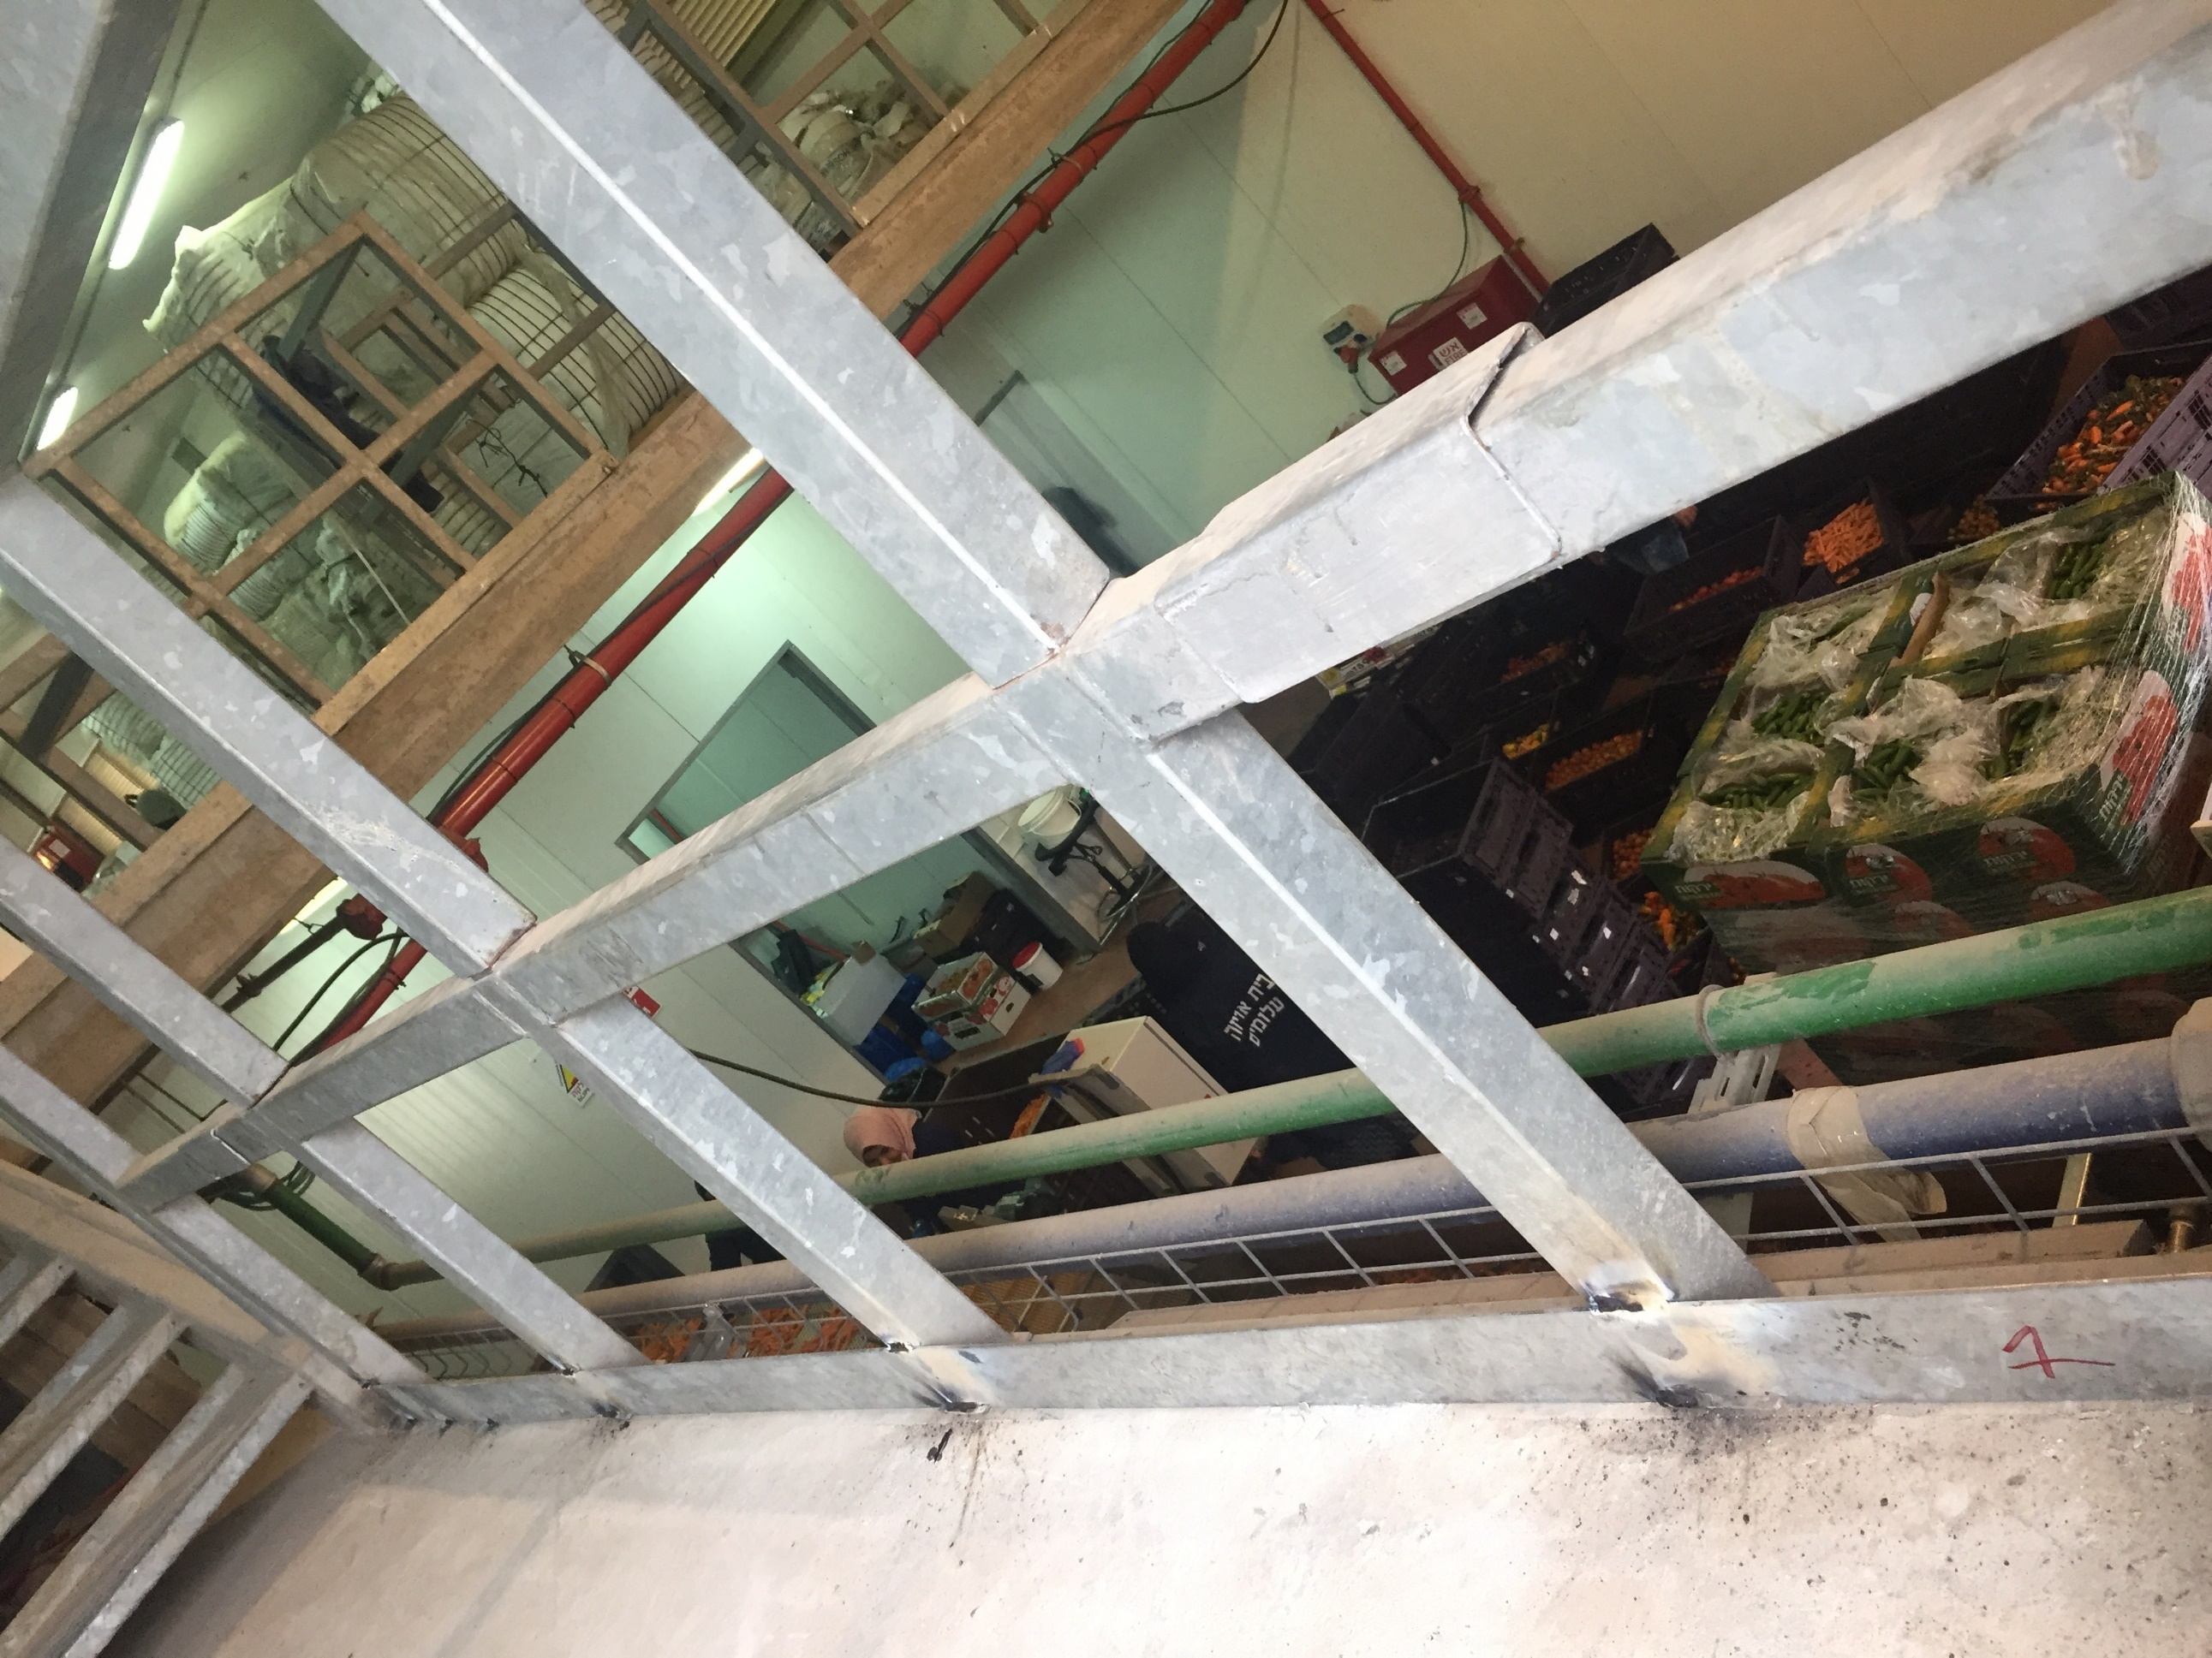
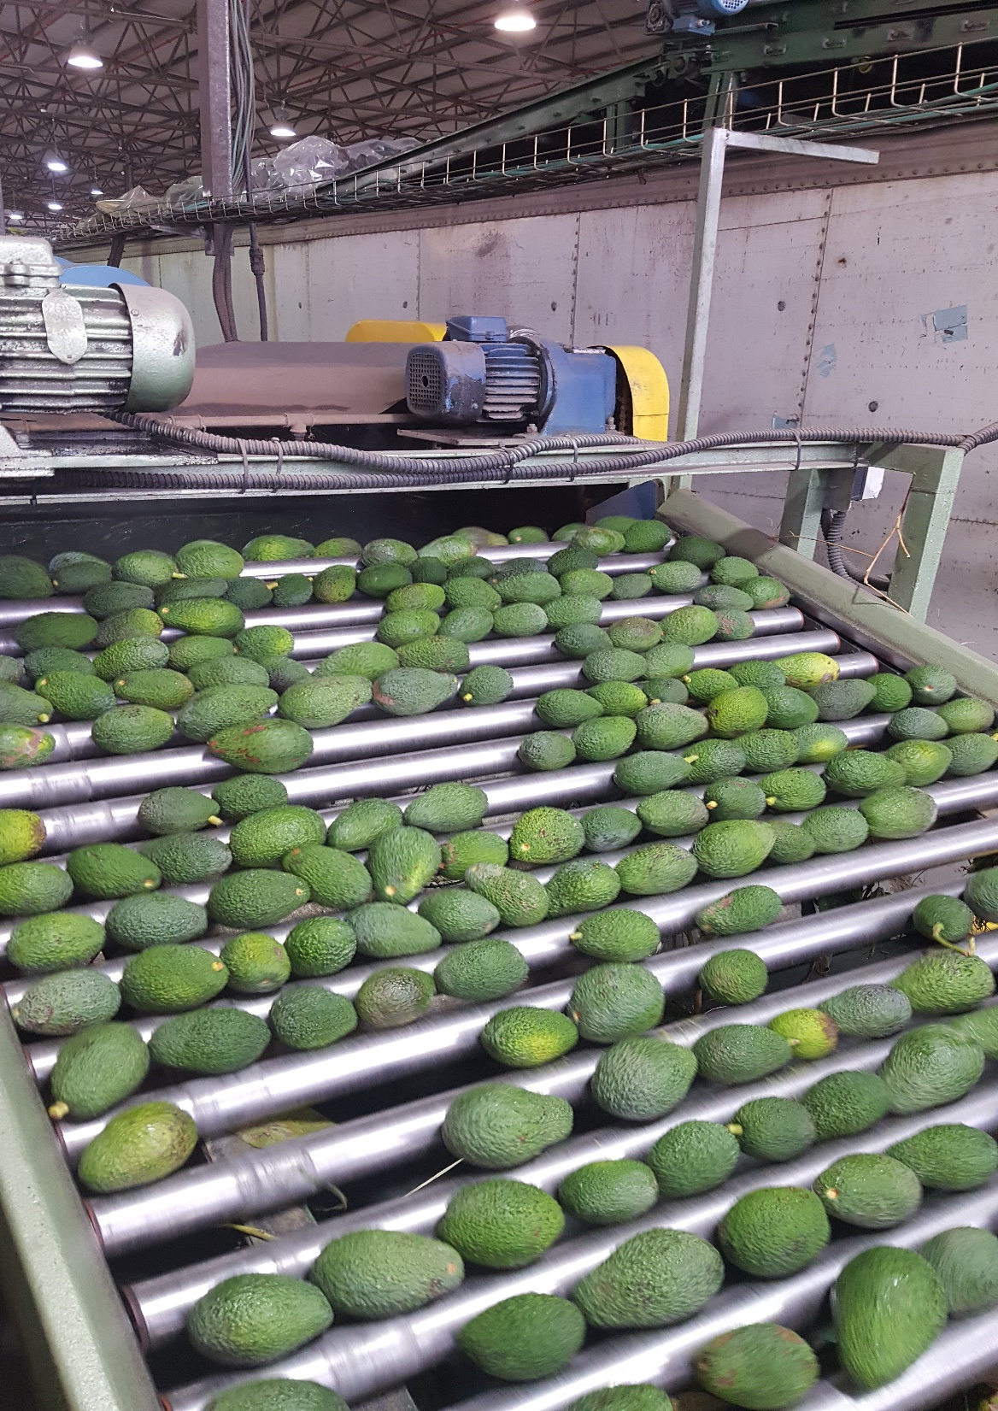
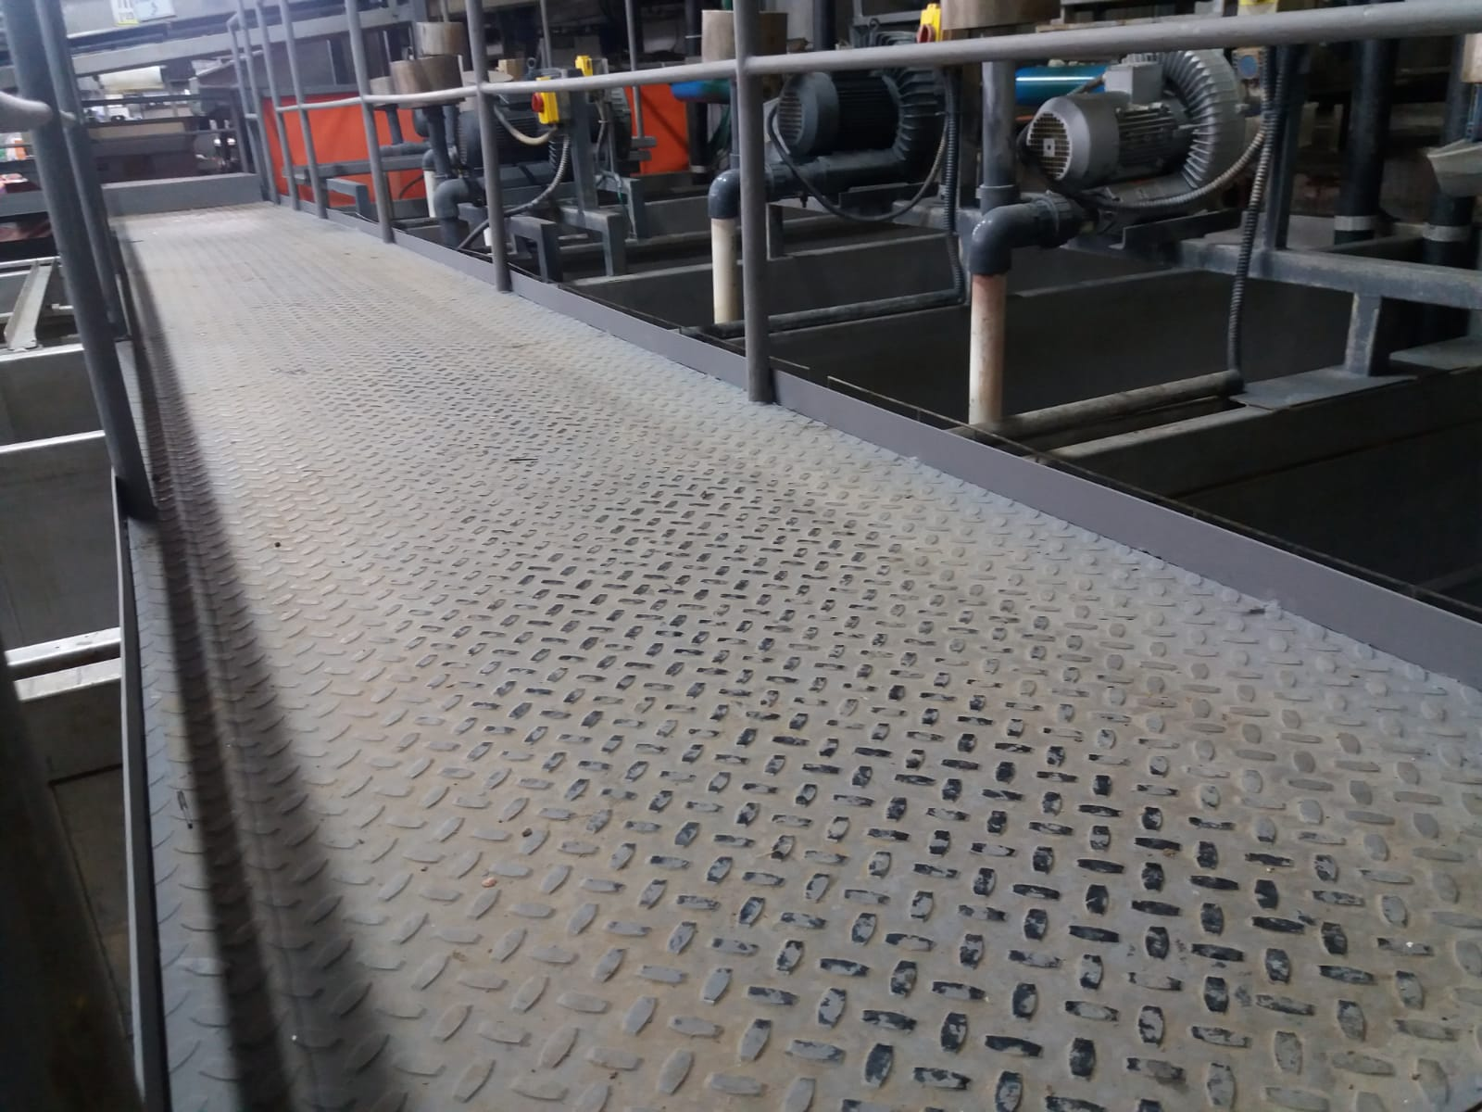
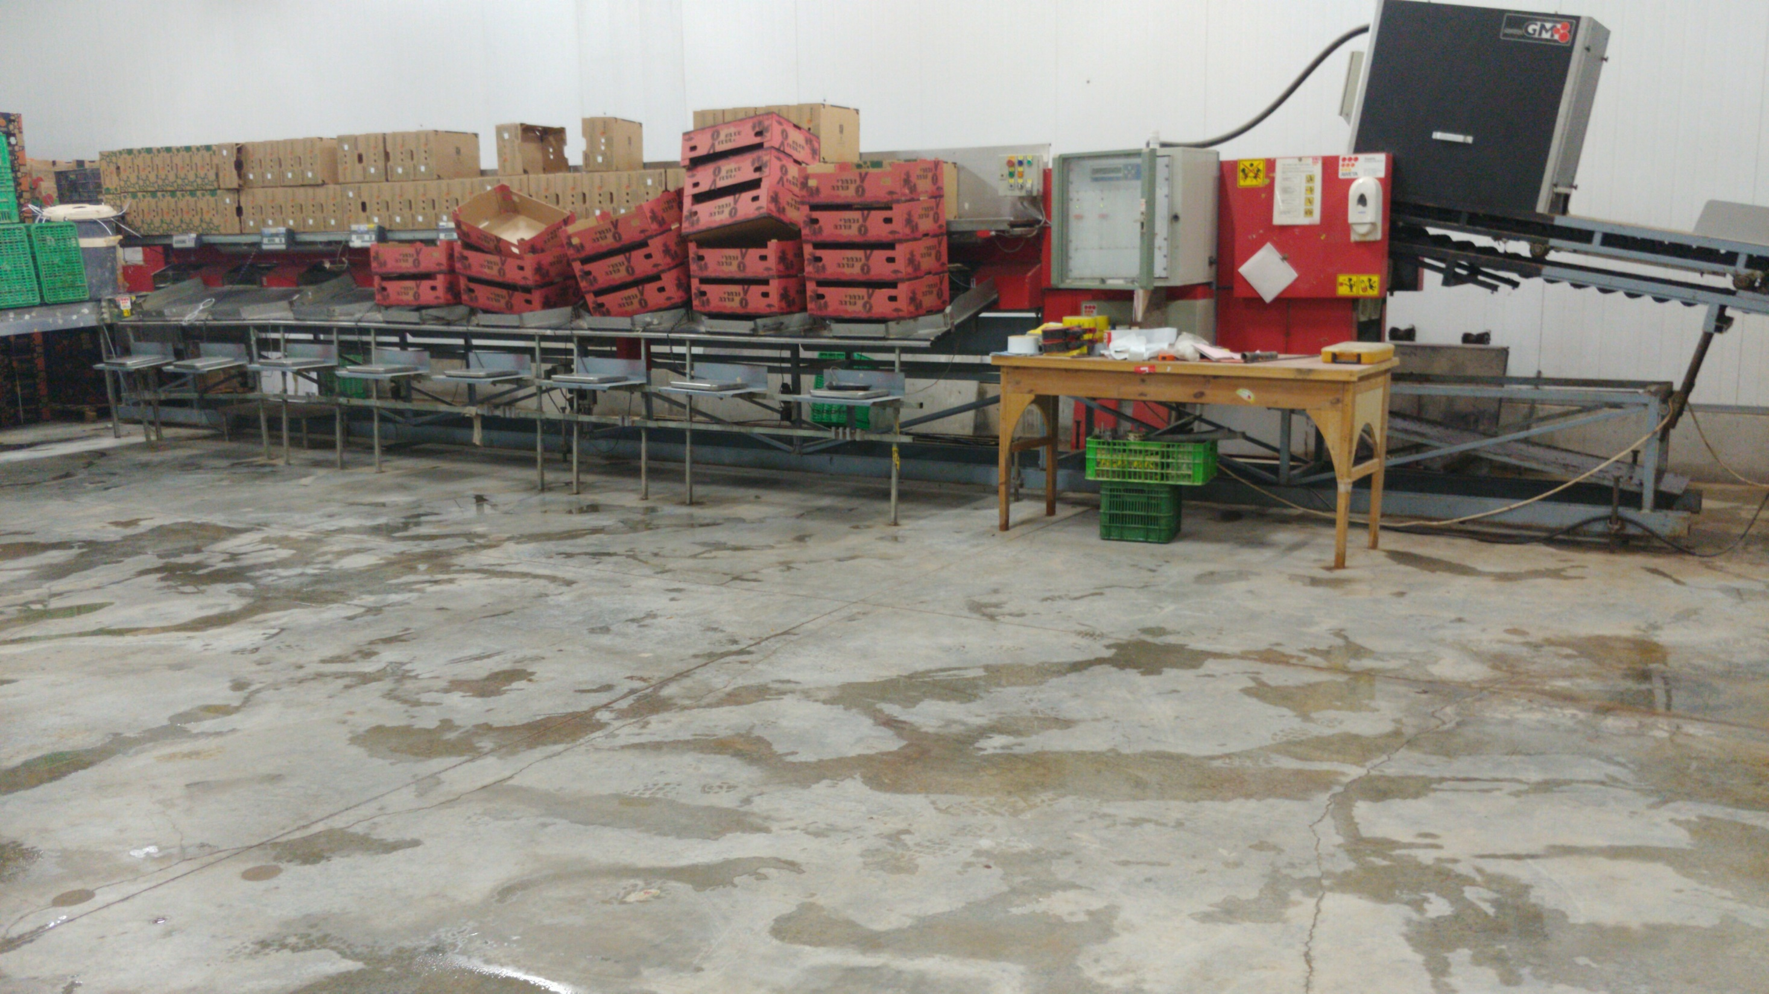
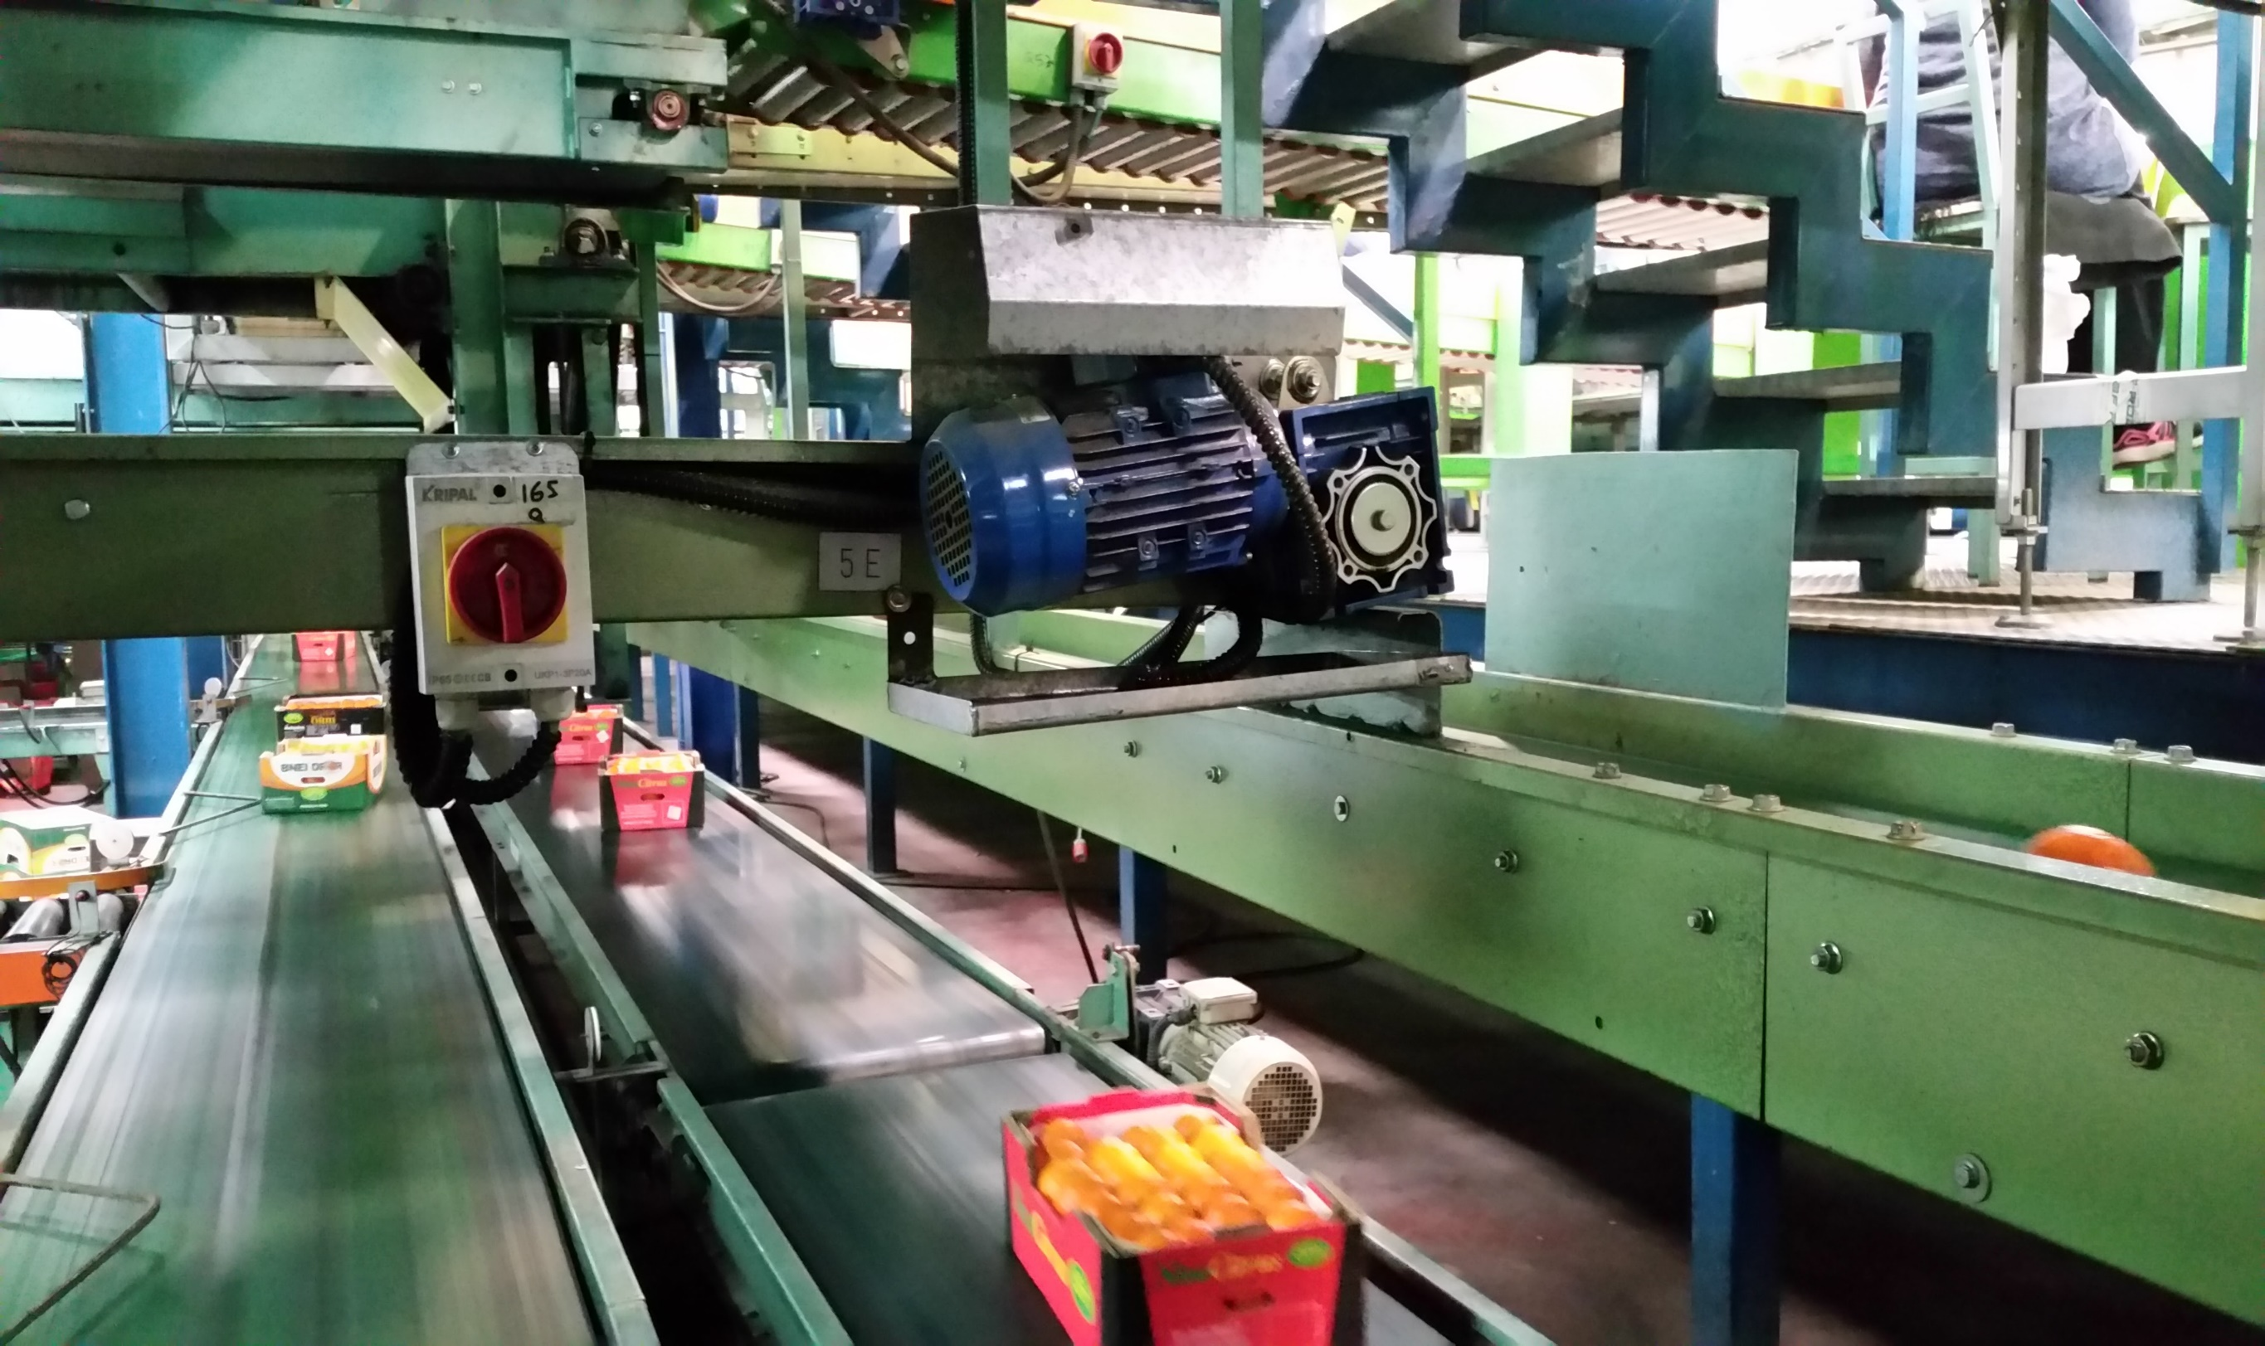
שיעור 3: תקנים וחוקים בחקלאות ובתי אריזה תקן BRC. 1 תקן ה BRC לבטיחות מזון למפעלי מזון ובתי אריזה אינו מתייחס לבטיחות העובדים. בבתי אריזה ומפעלים יש:
חוקים ותקנות
גלובאל גאפ
BRC ואחרים
סיכום
רעש חריג
רעד חריג
מעברים בגובה
מגע רצוף עם חומרים כימיים
מכונות נעות
מערכות מים
מערכות חשמל
מערכות קרור ואמוניה
Notes:
להציג ירק ומוצר חלב ולשאול מאיפה זה הגיע?
העבודה ברפת, בדיר, בלול, בפיטום, בשדה, בחממה, במטע, בבית האריזה, בסככת המיכון והמוסך, במחסן המים וכו'
פיזי, מכני, כימי ביוטי(פגיעה מבע"ח) וביולוגי

Slide 8
סיכום שיעור 3: תקנים וחוקים בחקלאות ובתי אריזה
חוקים ותקנות
גלובאל גאפ
BRC ואחרים
סיכום
חוק התוית
תקן GLOBALG.A.P.
תקן BRC
Notes:
להציג ירק ומוצר חלב ולשאול מאיפה זה הגיע?
העבודה ברפת, בדיר, בלול, בפיטום, בשדה, בחממה, במטע, בבית האריזה, בסככת המיכון והמוסך, במחסן המים וכו'
פיזי, מכני, כימי ביוטי(פגיעה מבע"ח) וביולוגי

Slide 9
סיכום שיעור 3: תקנים וחוקים בחקלאות ובתי אריזה
חוקים ותקנות
גלובאל גאפ
BRC ואחרים
סיכום
שאלות ?
Notes:
להציג ירק ומוצר חלב ולשאול מאיפה זה הגיע?
העבודה ברפת, בדיר, בלול, בפיטום, בשדה, בחממה, במטע, בבית האריזה, בסככת המיכון והמוסך, במחסן המים וכו'
פיזי, מכני, כימי ביוטי(פגיעה מבע"ח) וביולוגי

